Slide 1





المعهد العالي للفنون و الحرف بتطاوين
وزارة التعليم العالي و البحث العلمي جامعة قابس
أثر مسرحة الدروس في التربية على المواطنة: مادة التربية المدنية لتلاميذ السنة الخامسة نموذجا
من إعداد :
بشائر الحسيني
سنية العزري
تحت إشراف:
2024/2023
محي الدين المليح

Slide 2

التخطيط:
المقدمة
1
الجانب النظري
2
الجانب التطبيقي
3
الخاتمة
4

Slide 3

دواعي اختيار البحث
الرغبة في التجديد في الممارسة التربوية وتسليط الضوء على مسرحة الدّروس كبديل
01
الجانب التطبيقي
الخاتمة
المقدمة
الجانب النظري
النمطية والإلقاء الجاف للمعارف خاصة في مواد التنشئة الاجتماعية
ارادة التّعرف على أهمية المسرح ودوره في تحقيق مبادئ التربية على المواطنة
02
03

Slide 4
hg
الدراسات السابقة:
الجانب التطبيقي
الخاتمة
المقدمة
الجانب النظري
فعالية برنامج مقترح قائم على المسرحيات في تنمية قيم المواطنة لدى أطفال الروضة
دور المسرح التعليمي في تنمية قيم المواطنة في المدرسة الجزائرية
أهمية مسرح الطفل و رهان التربية على المواطنة

Slide 5

الإشكالية
الجانب التطبيقي
01 -إلى أي مدى تسهم مسرحة الدّروس في ترسيخ قيم المواطنة لدى المتعلمين؟
الخاتمة
المقدمة
الجانب النظري
02- فيم تتمثل أهمية التربية على المواطنة و ماهي أهدافها؟
03- ما هو دور مسرحة الدروس في تعزيز العملية التعليمية؟

Slide 6


ةةة
أهداف البحث
04
03
اعتماد مسرحة الدروس كوسيلة لتعزيز قيم التربية على المواطنة
مواكبة مسرحة الدروس لتطور فعل التعلم و استراتيجياته الحديثة
الجانب التطبيقي
الخاتمة
المقدمة
02
الجانب النظري
تسليط الضوء على تراجع قيم التربية على المواطنة
القطع مع ثنائية الحفظ و التلقين التي تتسبب في تراجع دافعية المتعلم
01

Slide 7
الفرضيات
فرضيات البحث
01
02
إرساء و تكريس قيم المواطنة لدى المتعلمين
مسرحة الدروس وسيلة ناجعة و فعالة في تكريس قيم المواطنة
الجانب التطبيقي
الخاتمة
الجانب النظري
المقدمة
مساهمة مسرحة الدروس في تكريس قيم المواطنة لدى النّاشئة
03

Slide 8


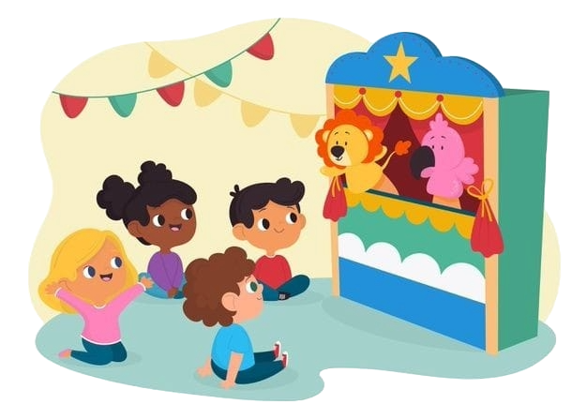
1- الحقل المفاهيمي
الجانب التطبيقي
الخاتمة
المقدمة
الجانب النظري
مسرحة المناهج
مسرح الطفل
المسرح

Slide 9

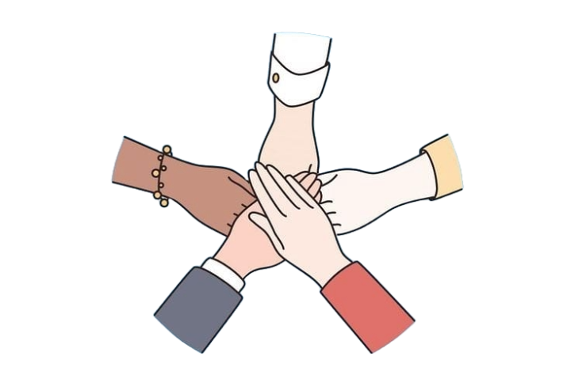

1- الحقل المفاهيمي
الجانب التطبيقي
الخاتمة
المقدمة
الجانب النظري
المواطنة
التربية
الطفل

Slide 10
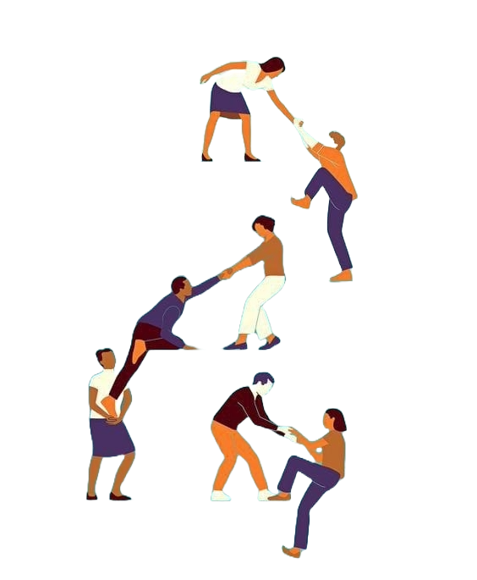
2-التربية على المواطنة
مفهوم التربية على المواطنة
أسس التربية على المواطنة
الجانب التطبيقي
الخاتمة
المقدمة
الجانب النظري
أهمية التربية على المواطنة
أبعاد التربية على المواطنة
أهداف التربية على المواطنة

Slide 11

م
3- مسرحة الدّروس
1
مسرح الكبار
الجانب التطبيقي
الخاتمة
المقدمة
الجانب النظري
2
مسرح الطفل
3
3
مسرحة الدّروس
4
التربية المسرحية

Slide 12
م
4- أثر مسرحة الدروس في التربية على المواطنة:
1
أثر مسرحة الدروس في التربية على المواطنة
الجانب التطبيقي
الخاتمة
المقدمة
الجانب النظري
2
طريقة مسرحة درس من المنهج الدّراسي
3
علاقة المسرح بالواقع المدرسي التونسي

Slide 13
تال
الجانب التطبيقي:
الجانب التطبيقي
الخاتمة
المقدمة
الجانب النظري
أدوات البحث
منهج الدراسة
الاجراءات المنهجية للدّراسة الميدانية

Slide 14
منهج البحث
المنهج الوصفي التحليلي
الجانب التطبيقي
الخاتمة
المنهج الاستقرائي
المقدمة
الجانب النظري
منهج المقارنة

Slide 15


م
استبيان موجه إلى المدرسين
الاستبيان
مع معلّمات
الجانب التطبيقي
الخاتمة
المقدمة
الجانب النظري
المقابلة
أدوات البحث
مع متفقّد
مدرسة فرحات حشّاد
الملاحظة

Slide 16
عرص الاستبيان
الجانب التطبيقي
الخاتمة
المقدمة
الجانب النظري

Slide 17
عرض المقابلة
الجانب التطبيقي
الخاتمة
المقدمة
الجانب النظري

Slide 18
عرض المذكّرة البيداغوجية:
الجانب التطبيقي
الخاتمة
المقدمة
الجانب النظري

Slide 19
عرض النتائج
الرسم البياني عدد07:أيّهما أفضل تفاعل التّلميذ مع النصّ عند تحويله إلى مسرحيّة أو على الطّريقة العادية
.
الجانب التطبيقي
الخاتمة
المقدمة
الجانب النظري

Slide 20
عرض النتائج
الرسم البياني عدد07:أيّهما أفضل تفاعل التّلميذ مع النصّ عند تحويله إلى مسرحيّة أو على الطّريقة العادية
.
الجانب التطبيقي
الخاتمة
المقدمة
الجانب النظري

Slide 21
عرض النتائج
قدرة التلميذ على التفريق بين الفصحى والعامية
نسبة التلاميذ الذين يستعملون العامية مكان العربة الفصحى
نسبة التلاميذ الذين يستعملون العربية الفصحى
الجانب التطبيقي
الخاتمة
المقدمة
الجانب النظري
28,7%
71,3%
%

Slide 22
عرض النتائج
مدى اقبال المتعلمين على المطالعة
الجانب التطبيقي
الخاتمة
المقدمة
الجانب النظري
41,66%
38,33%
20,00%
قصة فقط
قصتين أو أكثر
لا أطالع

Slide 23

التوصيات
01
03
الإدماج بين درسي القراءة واللغة
تخصيص حيز مهم للقراءة الجهرية
02
المطالعة المسموعة
التوصيات
الجانب التطبيقي
الخاتمة
المقدمة
الجانب النظري

Slide 24
حدود البحث
03
صعوبة تجميع المعلومات
الجانب التطبيقي
الخاتمة
المقدمة
02
الجانب النظري
ندرة التجارب و الدراسات العلمية المتعلقة بالموضوع
صعوبة تجميع المعلومات
01

